Slide 1
Evidence příjmů (web)
PB138 - Prezentace projektu
Masarykova univerzita
7. 6. 2016

Slide 2
Tým a zadání
Bc. Matěj Karolyi, učo 117307
Lukáš Kotol, učo 433265
Miloš Šilhár, učo 433614
Mgr. Lumír Škvařil, učo 179780
Studenti navrhnou a implementují webovou aplikaci na platformě Java, která umožní:
evidovat odvedenou práci s tím, že k ukládání dat využije nativní XML databázi,
z výkazu práce umožní generovat faktury ve formátu docbook za zvolené období s možností exportu do formátu PDF,
evidovat faktury vydané systémem za zvolené období, včetně výpočtu celkových příjmů z těchto faktur.
Aplikace bude zprovozněna v JSP/Servlet kontejneru Jetty.

Slide 3
Informace o aplikaci
Využité technologie
Poskytovaná funkcionalita
Jetty servlet (Maven)
JavaServer Pages
HTML, CSS, JavaScript
Exist-DB (NoSQL database)
DocBook
Vytváření a editace zaměstnanců a typů prací
Vytváření pracovních výkazů
Prohlížení vytvořených výkazů/faktur s možností filtrace
Detaily faktur
Export faktur do PDF i DocBook

Slide 4
Projekt a dokumentace
Repozitář se nachází na Githubu
https://github.com/Matesyi/pb138-evidence-prijmu-web
Wiki stránky
https://github.com/Matesyi/pb138-evidence-prijmu-web/wiki
GH Pages
http://matesyi.github.io/pb138-evidence-prijmu-web/
Dokumentace
Ve zdrojových kódech se nachází dokumentace ve formátu JavaDoc
Adresář s dokumentací uvnitř repozitáře (/Documentation)
Uživatelská dokumentace v aplikaci na stránce help.jsp

Slide 5
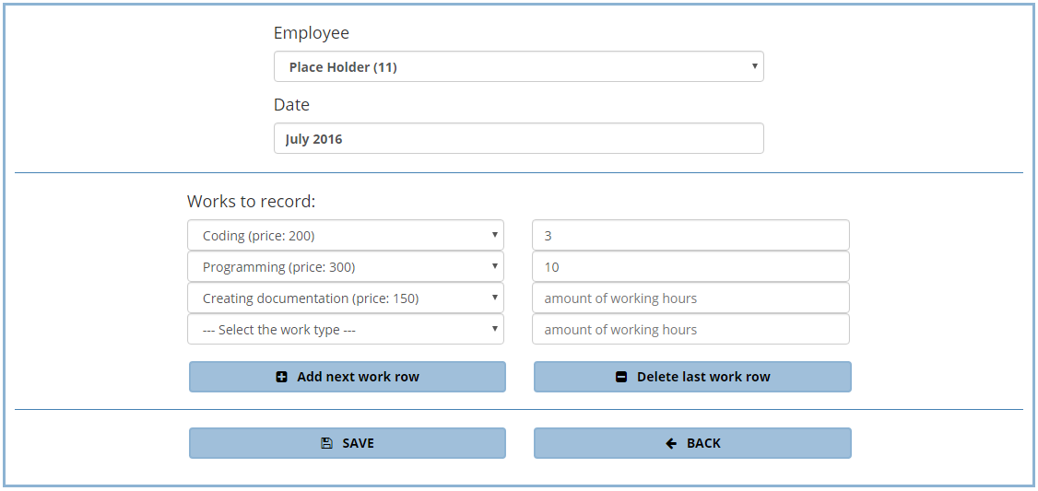
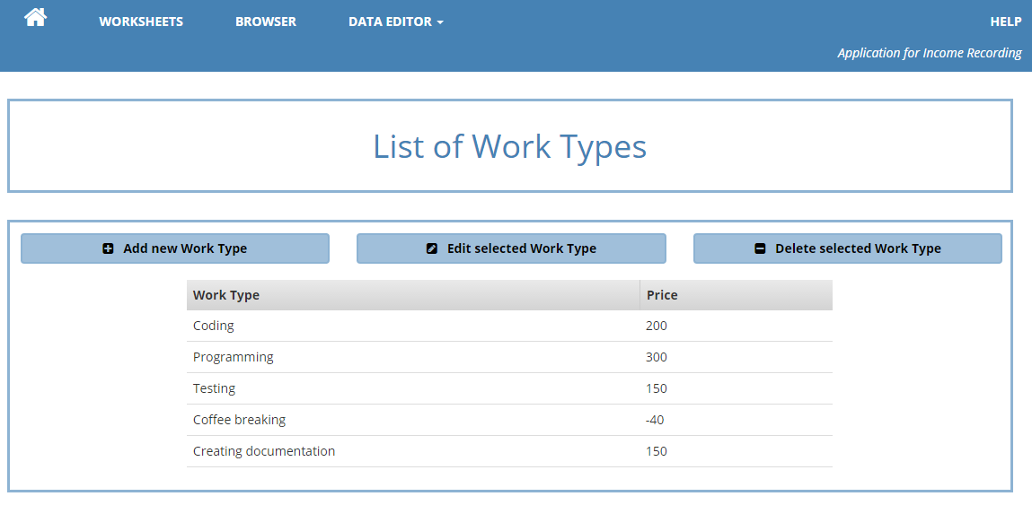
Ukázky obrazovek #1

Slide 6
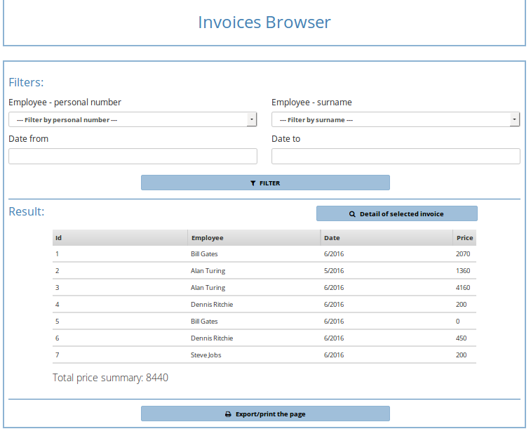
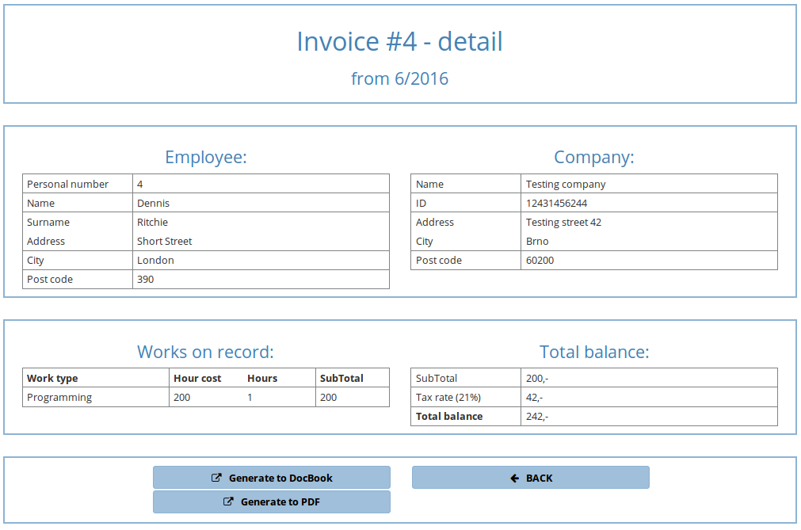
Ukázky obrazovek #2

Slide 7
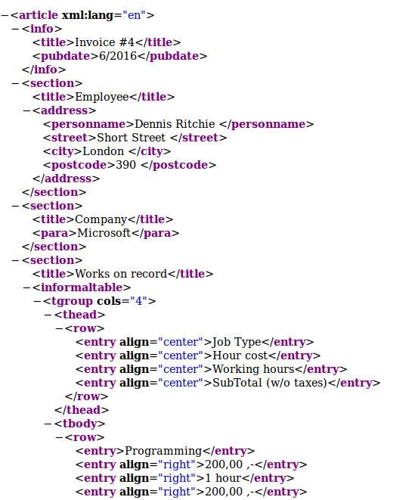
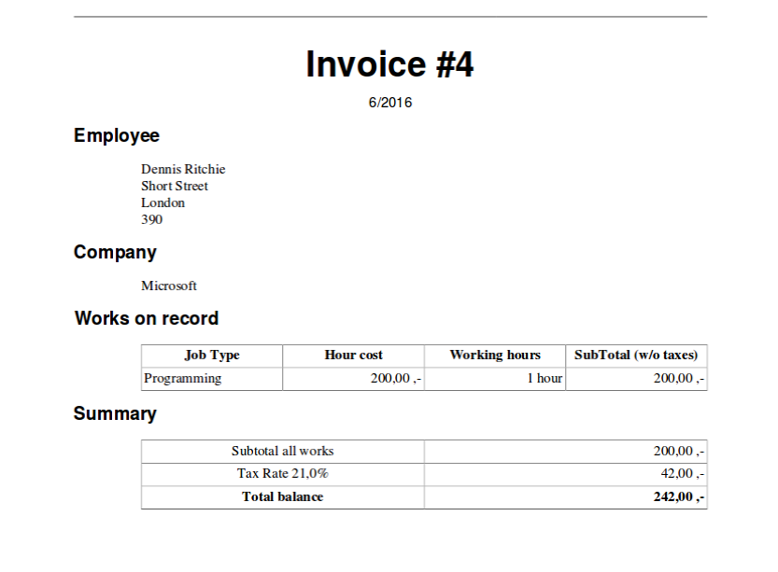
Ukázky výstupů

Slide 8
Díky za pozornost

